Slide 1

02 – Arquitectura CS y HTTP

Slide 2
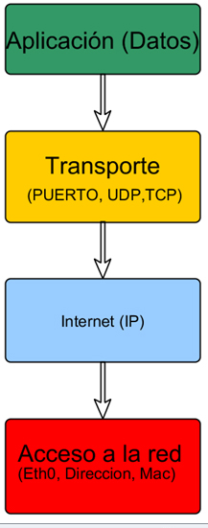
RED- Diseño en capas
Define los protocolos que utilizan las aplicaciones para intercambiar datos.
Transferencia libre de errores de los datos entre el emisor y el receptor, control de flujo.
Conseguir que los datos lleguen desde el origen al destino aunque no tengan conexión directa.
Responsable de la transferencia fiable de información a través de un circuito de transmisión de datos entre dos maquinas directamente conectadas.

Slide 3
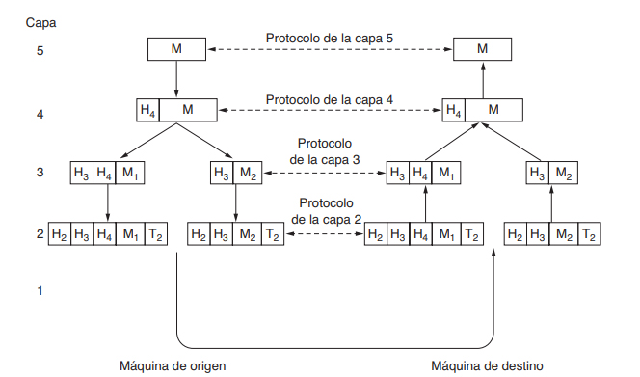
RED- Envío de mensaje

Slide 4
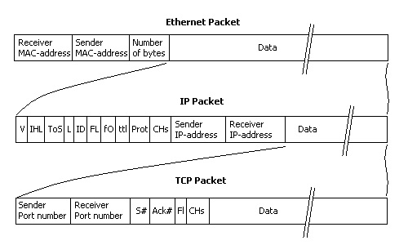
RED-TCP/IP

Slide 5

RED- Envío de mensaje

Slide 6
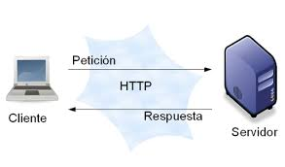
Arquitectura Cliente Servidor
La arquitectura cliente-servidor es un modelo de diseño de software en el que las tareas se reparten entre los proveedores de recursos o servicios, llamados servidores, y los demandantes, llamados clientes

Slide 7
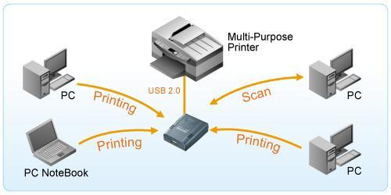
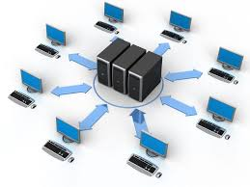


Servidores

Slide 8
Internet
HTTP, SMTP, FTP, IRC, SSH
URL (Uniform Resource Locator)
https://es.wikipedia.org/wiki/Localizador_de_recursos_uniforme
Conjunto redes de físicas heterogéneas interconectadas en una red lógica única de alcance mundial.

Slide 9
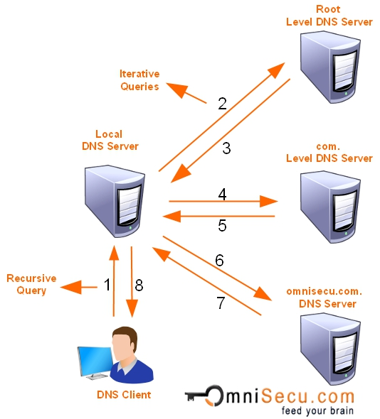
Internet-DNS
Su función es "traducir" nombres inteligibles para las personas en identificadores binarios asociados con los equipos conectados a la red.

Slide 10
Internet-HTTP
Protocolo de transferencia de hipertexto
Es el protocolo de comunicación que permite las transferencias de información en la World Wide Web.
GET (cached)
POST

Slide 11
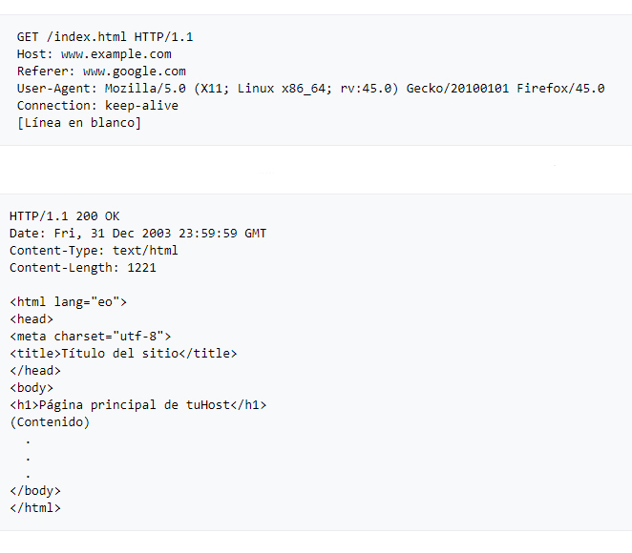
Internet-HTTP

Slide 12
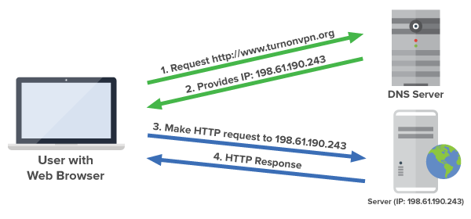
Internet-Solicitud

Slide 13
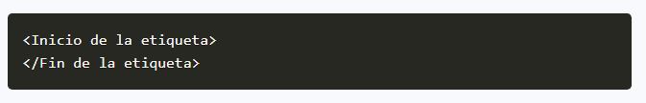
HTML
Lenguaje de marca de hipertexto
¿Para que sirve?
Para estructurar documentos de marcas de hipertexto.
¿Cómo?
Mediante el uso de etiquetas (tags)

Slide 14
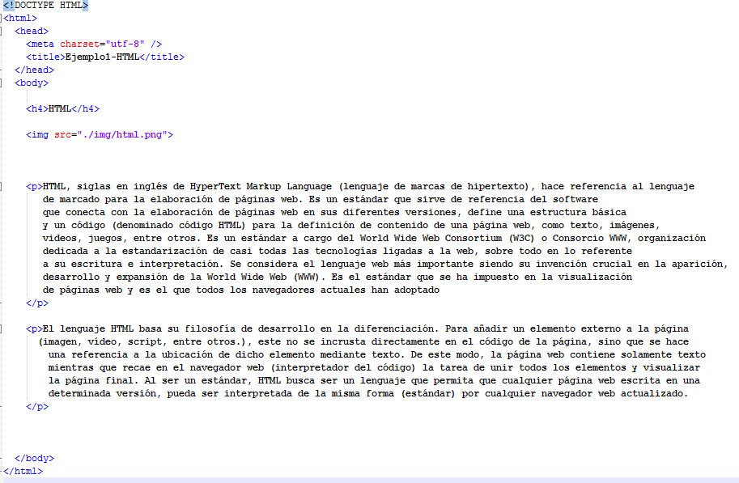
HTML-Documento

Slide 15
HTML-Tags básicos
Heder <h1>, <h2>, <h3>, <h4>, <h5>, <h6>
Paragraph <p>
Horizontal ruler <hr>
Link <a>
List <ul> <li>

Slide 16
HTML- Tags básicos
Break <br>
Bold <b>
Image <img>
Table <table>, <tr>, <td>
Div <div>

Slide 17
Enlaces de interés
Redes de computadoras- Tanenbaum – 1.3- pag 25 a 30.
Redes de computadoras- Tanenbaum – 7.3.1- pag 556 a 569.

Slide 18


